Slide 1
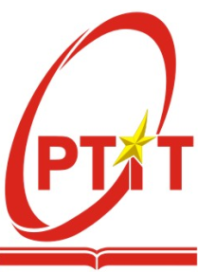
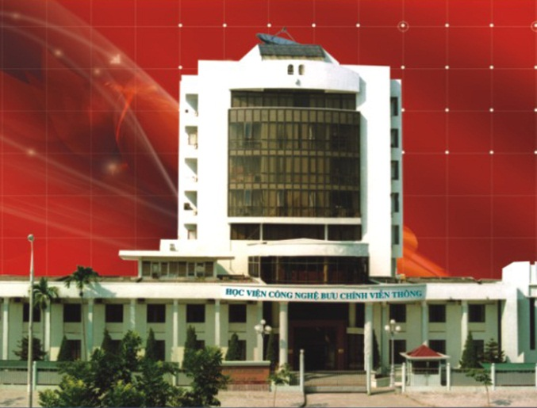
HỌC VIỆN CÔNG NGHỆ BƯU CHÍNH VIỄN THÔNG
BÀI GIẢNG MÔN
AN TOÀN BẢO MẬT HỆ THỐNG THÔNG TIN
CHƯƠNG 1 – TỔNG QUAN VỀ AN TOÀN BẢO MẬT HỆ THỐNG THÔNG TIN

Slide 2
TÀI LIỆU THAM KHẢO
David Kim, Michael G. Solomon, Fundamentals of Information Systems Security, Jones & Bartlettlearning, 2012.
Michael E. Whitman, Herbert J. Mattord, Principles of information security, 4th edition, Course Technology, Cengage Learning, 2012.
Matt Bishop, Introduction to Computer Security, Prentice Hall, 2004.
William Stallings, Cryptography and Network Security, Prentice Hall, 2010.
Alfred J. Menezes, Paul C. van Oorschot and Scott A. Vanstone, Handbook of Applied Cryptography, CRC Press, October 1996.

Slide 3
ĐÁNH GIÁ MÔN HỌC
Các điểm thành phần:
Chuyên cần: 10%
Giữa kỳ: 10%
Bài tập+Tiểu luận: 20%
Thi cuối kỳ: 60%

Slide 4
NỘI DUNG MÔN HỌC
Tổng quan về an toàn bảo mật hệ thống thông tin
Các dạng tấn công và phần mềm độc hại
Điều khiển truy cập và xác thực người dùng
Các kỹ thuật mã hóa thông tin
Chính sách và pháp luật an toàn thông tin
Một số kỹ thuật và công cụ đảm bảo an toàn hệ thống thông tin

Slide 5
NỘI DUNG CHƯƠNG 1
Giới thiệu về an toàn hệ thống thông tin
Các yêu cầu an toàn hệ thống thông tin
Bảy vùng trong cơ sở hạ tầng CNTT và các mối đe dọa ATTT
Mô hình tổng quát đảm bảo an toàn hệ thống thông tin

Slide 6
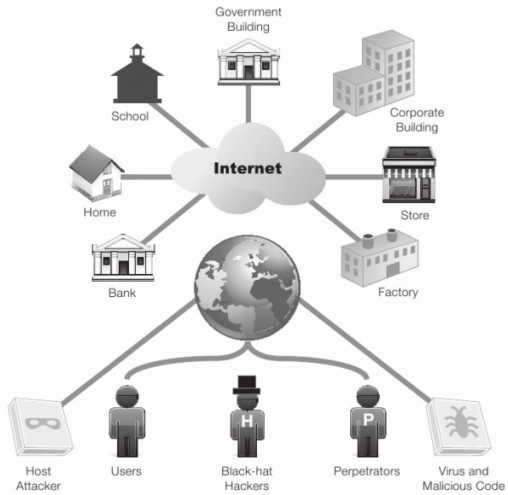
1.1 Giới thiệu về ATBM hệ thống thông tin
Sự cần thiết của đảm bảo an ninh, an toàn cho thông tin, hệ thống và mạng

Slide 7
1.1 Giới thiệu về ATBM hệ thống thông tin
Hệ thống thông tin là gì?
Hệ thống thông tin (IS – Information System) là một hệ thống tích hợp các thành phần nhằm phục vụ việc thu thập, lưu trữ, xử lý thông tin và chuyển giao thông tin, tri thức và các sản phẩm số;
Các doanh nghiệp và các tổ chức sử dụng các hệ thống thông tin (HTTT) để thực hiện và quản lý các hoạt động:
Tương tác với khác khàng;
Tương tác với các nhà cung cấp;
Tương tác với các cơ quan chính quyền;
Quảng bá thương hiệu và sản phẩm;
Cạnh tranh với các đối thủ trên thị trường.

Slide 8
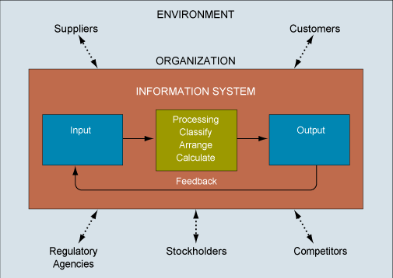
1.1 Giới thiệu về ATBM hệ thống thông tin
Hệ thống thông tin là gì?

Slide 9
1.1 Giới thiệu về ATBM hệ thống thông tin
Các loại hệ thống thông tin (mô hình tháp): gồm 4 loại theo đối tượng sử dụng:
Hệ thống xử lý giao dịch (Transactional Processing Systems) với người sử dụng là các nhân viên (Workers);
Hệ thống thông tin quản lý (Management Information Systems) với người sử dụng là các quản lý bộ phận (Middle Managers);
Hệ thống trợ giúp ra quyết định (Decision Support Systems) với người sử dụng là các quản lý cao cấp (Senior Managers);
Hệ thống thông tin điều hành (Executive Information Systems) với người sử dụng là các Giám đốc điều hành (Executives).

Slide 10
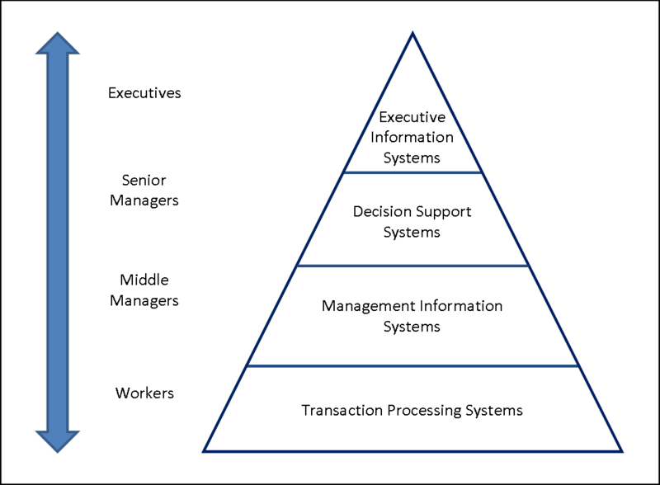
1.1 Giới thiệu về ATBM hệ thống thông tin
Các loại hệ thống thông tin (mô hình tháp)

Slide 11
1.1 Giới thiệu về ATBM hệ thống thông tin
Một số hệ thống thông tin điển hình:
Các kho dữ liệu (data warehouses)
Các hệ lập kế hoạch nguồn lực doanh nghiệp (enterprise resource planning)
Các hệ thống thông tin doanh nghiệp (enterprise systems)
Các hệ chuyên gia (expert systems)
Các máy tìm kiếm (search engines)
Các hệ thống thông tin địa lý (geographic information system)
Các hệ thống thông tin toàn cầu (global information system)
Các hệ tự động hóa văn phòng (office automation).

Slide 12
1.1 Giới thiệu về ATBM hệ thống thông tin
Một hệ thống thông tin dựa trên máy tính (Computer-Based Information System) là một hệ thống thông tin sử dụng công nghệ máy tính để thực thi các nhiệm vụ.
Các thành phần của hệ thống thông tin dựa trên máy tính:
Hardware: phần cứng để thu thập, lưu trữ, xử lý và biểu diễn dữ liệu
Software: các phần mềm chạy trên phần cứng để xử lý dữ liệu
Databases: lưu trữ dữ liệu
Networks: hệ thống truyền dẫn thông tin/dữ liệu
Procedures: tập hợp các lệnh kết hợp các bộ phận nêu trên để xử lý dữ liệu, đưa ra kết quả mong muốn.

Slide 13
1.1 Giới thiệu về ATBM hệ thống thông tin
An toàn thông tin (Information Security) là gì?
An toàn thông tin là việc bảo vệ chống truy nhập, sử dụng, tiết lộ, sửa đổi, hoặc phá hủy thông tin một cách trái phép.
Hai lĩnh vực chính của an toàn thông tin (ATTT):
An toàn công nghệ thông tin (IT Security):
Đôi khi còn gọi là an toàn máy tính (Computer Security) là ATTT áp dụng cho các hệ thống công nghệ;
Các hệ thống công nghệ thông tin của 1 tổ chức cần được đảm bảo an toàn khỏi các tấn công mạng.
Đảm bảo thông tin (Information Assurance):
Đảm bảo thông tin không bị mất khi xảy ra các sự cố (thiên tai, hỏng hóc hệ thống, trộm cắp, phá hoại,…);
Thường sử dụng kỹ thuật tạo dự phòng ngoại vi (offsite backup).

Slide 14
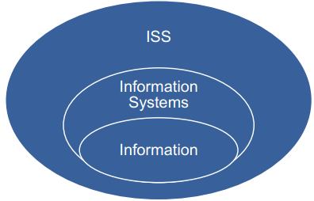
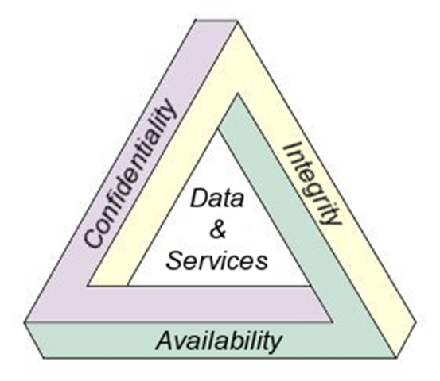
1.1 Giới thiệu về ATBM hệ thống thông tin
An toàn hệ thống thông tin (ISS - Information Systems Security): là việc đảm bảo các thuộc tính an ninh an toàn của hệ thống thông tin:
Bí mật (Confidentiality)
Toàn vẹn (Integrity)
Sẵn dùng (Availability)

Slide 15
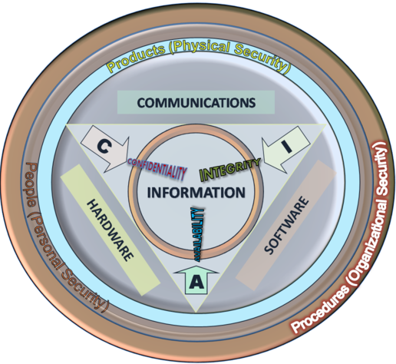
1.1 Giới thiệu về ATBM hệ thống thông tin
An toàn hệ thống thông tin (ISS)

Slide 16
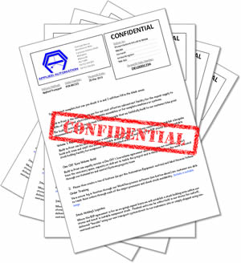
1.2 Các yêu cầu đảm bảo an toàn HTTT
Tính bí mật (Confidentiality): chỉ người dùng có thẩm quyền mới được truy nhập thông tin.
Các thông tin bí mật có thể gồm:
Dữ liệu riêng của cá nhân;
Các thông tin thuộc quyền sở hữu trí tuệ của các doanh nghiệp hay các cơ quan/tổ chức;
Các thông tin có liên quan đến an ninh quốc gia.

Slide 17
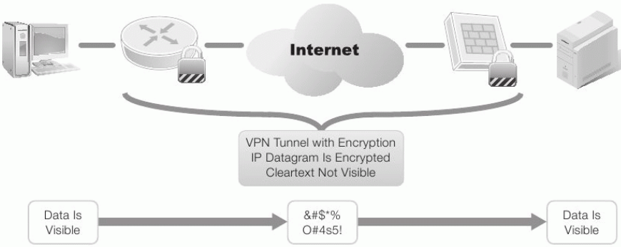
1.2 Các yêu cầu đảm bảo an toàn HTTT
Tính bí mật được đảm bảo bằng kênh mã hóa VPN

Slide 18
1.2 Các yêu cầu đảm bảo an toàn HTTT
Tính toàn vẹn (Integrity): thông tin chỉ có thể được sửa đổi bởi những người dùng có thẩm quyền.
Tính toàn vẹn liên quan đến tính hợp lệ (validity) và chính xác (accuracy) của dữ liệu.
Trong nhiều tổ chức, thông tin có giá trị rất lớn, như bản quyền phần mềm, bản quyền âm nhạc, bản quyền phát minh, sáng chế;
Mọi thay đổi không có thẩm quyền có thể ảnh hưởng rất nhiều đến giá trị của thông tin.
Dữ liệu là toàn vẹn nếu:
Dữ liệu không bị thay đổi;
Dữ liệu hợp lệ;
Dữ liệu chính xác.

Slide 19
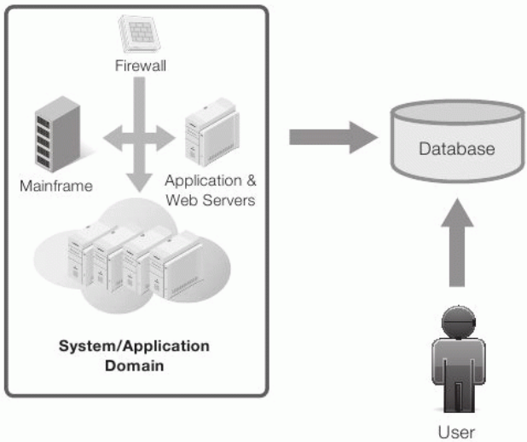
1.2 Các yêu cầu đảm bảo an toàn HTTT
Tính toàn vẹn của hệ thống thông tin: thông tin chỉ được sửa đổi bởi người dùng có thẩm quyền.

Slide 20
1.2 Các yêu cầu đảm bảo an toàn HTTT
Tính sẵn dùng (Availability): thông tin có thể truy nhập bởi người dùng hợp pháp bất cứ khi nào họ có yêu cầu.
Tính sẵn dùng có thể được đo bằng các yếu tố:
Thời gian cung cấp dịch vụ (Uptime);
Thời gian ngừng cung cấp dịch vụ (Downtime);
Tỷ lệ phục vụ: A = (Uptime)/(Uptime + Downtime);
Thời gian trung bình giữa các sự cố;
Thời gian trung bình ngừng để sửa chữa;
Thời gian khôi phục sau sự cố.

Slide 21
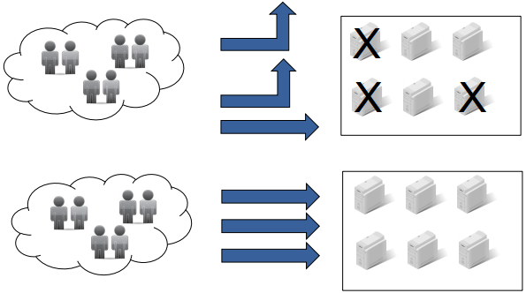
1.2 Các yêu cầu đảm bảo an toàn HTTT
Tính sẵn dùng

Slide 22
1.3 Bảy vùng trong cơ sở hạ tầng CNTT và các mối đe dọa
Vùng người dùng (User domain)
Vùng máy trạm (Workstation domain)
Vùng mạng LAN (LAN domain)
Vùng LAN-to-WAN (LAN-to-WAN domain)
Vùng WAN (WAN domain)
Vùng truy nhập từ xa (Remote Access domain)
Vùng hệ thống/ứng dụng (Systems/Applications domain)

Slide 23
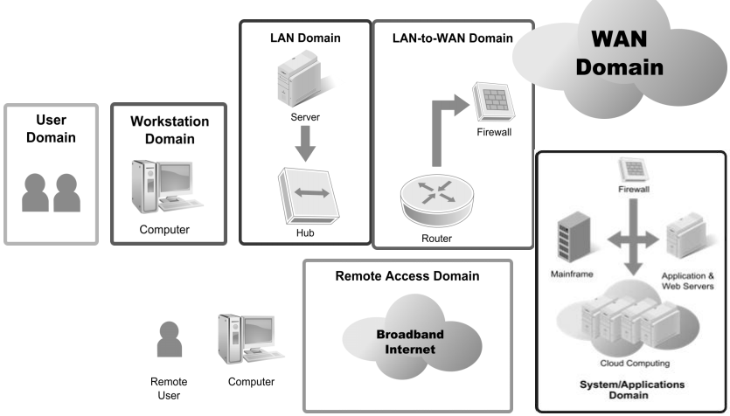
1.3 Bảy vùng trong cơ sở hạ tầng CNTT và các mối đe dọa

Slide 24
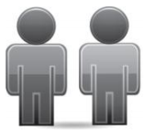
1.3 Bảy vùng trong cơ sở hạ tầng CNTT và các mối đe dọa
Các đe dọa (threats) với vùng người dùng:
Thiếu ý thức về vấn đề an ninh an toàn
Coi nhẹ các chính sách an ninh an toàn
Vi phạm chính sách an ninh an toàn
Đưa CD/DVD/USB với các files cá nhân vào hệ thống
Tải ảnh, âm nhạc, video
Phá hoại dữ liệu, ứng dụng và hệ thống
Tấn công phá hoại từ các nhân viên bất mãn
Nhân viên có thể tống tiền hoặc chiếm đoạt thông tin quan trọng.

Slide 25
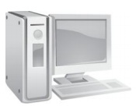
1.3 Bảy vùng trong cơ sở hạ tầng CNTT và các mối đe dọa
Các đe dọa (threats) với vùng máy trạm:
Truy nhập trái phép vào máy trạm
Truy nhập trái phép vào hệ thống, ứng dụng và dữ liệu
Các lỗ hổng an ninh trong hệ điều hành máy trạm
Các lỗ hổng an ninh trong các phần mềm ứng dụng máy trạm
Các hiểm họa từ virus, mã độc và các phần mềm độc hại
Người dùng đưa CD/DVD/USB với các files cá nhân vào hệ thống
Người dùng tải ảnh, âm nhạc, video.

Slide 26
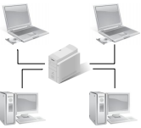
1.3 Bảy vùng trong cơ sở hạ tầng CNTT và các mối đe dọa
Các đe dọa (threats) với vùng LAN:
Truy nhập trái phép vào mạng LAN vật lý
Truy nhập trái phép vào hệ thống, ứng dụng và dữ liệu
Các lỗ hổng an ninh trong hệ điều hành máy chủ
Các lỗ hổng an ninh trong các phần mềm ứng dụng máy chủ
Nguy cơ từ người dùng giả mạo trong mạng WLAN
Tính bí mật dữ liệu trong mạng WLAN có thể bị đe dọa
Các hướng dẫn và chuẩn cấu hình cho máy chủ LAN chưa được tuân thủ.

Slide 27
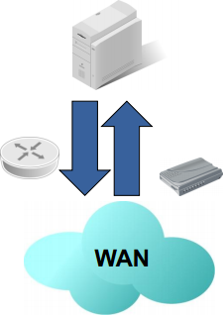
1.3 Bảy vùng trong cơ sở hạ tầng CNTT và các mối đe dọa
Các đe dọa (threats) với vùng LAN-to-WAN:
Thăm dò và rà quét trái phép các cổng dịch vụ
Truy nhập trái phép
Lỗ hổng an ninh trong các bộ định tuyến, tường lửa và các thiết bị mạng khác
Người dụng cục bộ (trong LAN) có thể tải các file không xác định nội dung từ các nguồn không xác định.

Slide 28
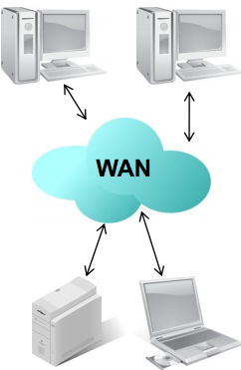
1.3 Bảy vùng trong cơ sở hạ tầng CNTT và các mối đe dọa
Các đe dọa (threats) với vùng WAN:
Rủi ro từ việc dữ liệu có thể được truy nhập trong môi trường công cộng và mở
Hầu hết dữ liệu được truyền dưới dạng rõ (cleartext/plaintext)
Dễ bị nghe trộm
Dễ bị tấn công phá hoại
Dễ bị tấn công từ chối dịch vụ (DoS) và từ chối dịch vụ phân tán (DDoS)
Kẻ tấn công có thể tự do, dễ dàng gửi email có đính kèm virus, sâu và các phần mềm độc hại.

Slide 29
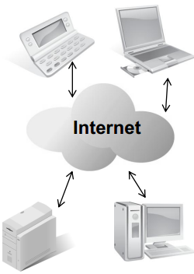
1.3 Bảy vùng trong cơ sở hạ tầng CNTT và các mối đe dọa
Các đe dọa (threats) với vùng truy nhập từ xa:
Tấn công kiểu vét cạn (brute force) vào tên người dùng và mật khẩu
Tấn công vào hệ thống đăng nhập và điều khiển truy cập
Truy nhập trái phép vào hệ thống CNTT, ứng dụng và dữ liệu
Thông tin bí mật có thể bị đánh cắp từ xa
Dò rỉ dữ liệu do vi phạm các tiêu chuẩn phân loại dữ liệu.

Slide 30
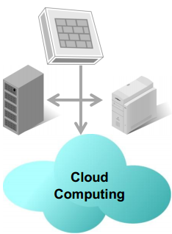
1.3 Bảy vùng trong cơ sở hạ tầng CNTT và các mối đe dọa
Các đe dọa (threats) với vùng hệ thống/ứng dụng:
Truy nhập trái phép đến trung tâm dữ liệu, phòng máy hoặc tủ cáp
Khó khăn trong quản lý các máy chủ yêu cầu tính sẵn dùng cao
Lỗ hổng trong quản lý các phần mềm ứng dụng của hệ điều hành máy chủ
Các vấn đề an ninh trong các môi trường ảo của điện toán đám mây
Vấn đề hỏng hóc hoặc mất dữ liệu.

Slide 31
1.4 Mô hình tổng quát đảm bảo an toàn HTTT
Nguyên tắc đảm bảo an toàn thông tin, hệ thống và mạng:
Phòng vệ nhiều lớp có chiều sâu (Defence in Depth): tạo ra nhiều lớp bảo vệ, kết hợp tính năng tác dụng của mỗi lớp để đảm bảo an toàn tối đa cho thông tin, hệ thống và mạng.
Một lớp, một công cụ phòng vệ thường không đảm bảo an toàn.
Không tồn tại HTTT an toàn tuyệt đối
Thường HTTT an toàn tuyệt đối là hệ thống đóng kín và không hoặc ít có giá trị sử dụng.
Cần cân bằng giữa an toàn, giá trị sử dụng và chi phí.

Slide 32
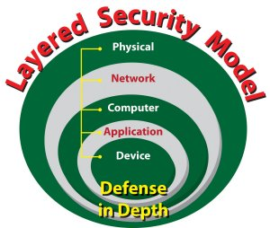
1.4 Mô hình tổng quát đảm bảo an toàn HTTT
Mô hình Layered Security Model hoặc Defence in Depth

Slide 33
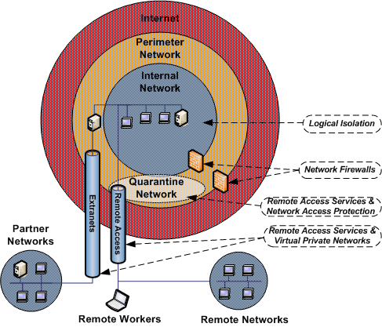
1.4 Mô hình tổng quát đảm bảo an toàn HTTT
Mô hình Layered Security Model hoặc Defence in Depth

Slide 34
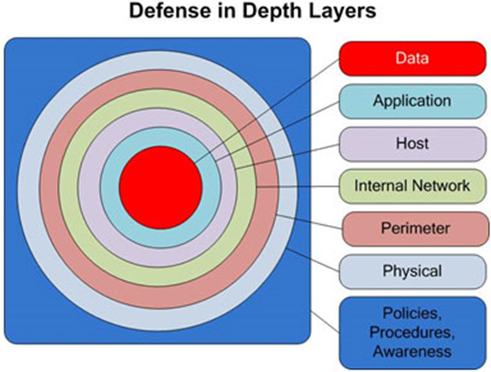
1.4 Mô hình tổng quát đảm bảo an toàn HTTT
Mô hình Layered Security Model hoặc Defence in Depth

Slide 35
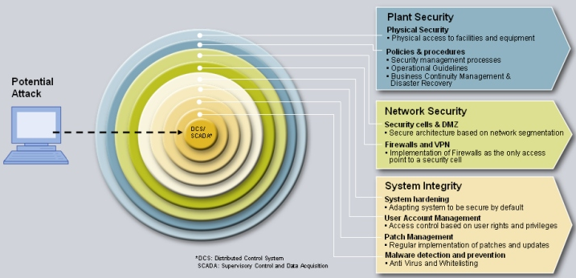
1.4 Mô hình tổng quát đảm bảo an toàn HTTT
Mô hình Layered Security Model hoặc Defence in Depth

Slide 36
1.4 Mô hình tổng quát đảm bảo an toàn HTTT
Các lớp phòng vệ điển hình:
Lớp an ninh cơ quan/tổ chức (Plant Security)
Lớp bảo vệ vật lý
Lớp chính sách & thủ tục đảm bảo ATTT
Lớp an ninh mạng (Network Security)
Lớp an ninh cho từng thành phần mạng
Tường lửa, mạng riêng ảo (VPN)
Lớp an ninh hệ thống (System Security)
Lớp tăng cường an ninh hệ thống
Lớp quản trị tài khoản và phân quyền người dùng
Lớp quản lý các bản vá và cập nhật phần mềm
Lớp phát hiện và ngăn chặn phần mềm độc hại.

